Slide 1
Conexión de b.d.
Integrantes de Equipo:
Pérez Ahumada Brenda Ximena
Araujo Barba Yael Alain

Slide 2
¿Cómo se hizo el formulario?
Con los pasos que nos enseño el Pr.Gerardo nos guiamos para crear el HTML y el diseño (botones, color de pagina, etiquetas, campos de textos, Tipos de letra).
Despues con un formulario que hicimos en clase, nos guiamos para elaborar el formulario, investigamos para saber el tipo de campo de texto (date, number, tel, text).

Slide 3
Pasos para la Conexión a la b.d. con php
Primero creamos la base de datos, con los datos incluidos en el formulario (utilizando “LocalHost:***”).
Después vamos a crear las variables para almacenar los datos de la base de datos que utilizamos (también podemos hacerlo directamente sin utilizar variables pero personalmente creo que mucho más limpio).
Despues se crea la conexión: mysqli_connect().
Para estar seguros de que funcione colocamos: or die ("No se ha podido conectar al servidor de Base de datos");
Despues seleccionamos la base de datos que utilizaremos.

Slide 4
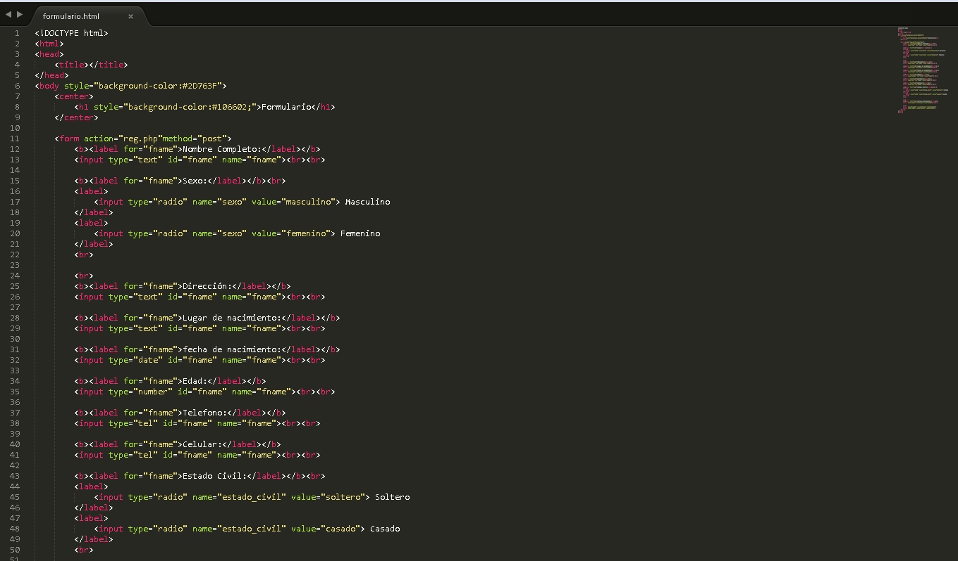

Slide 5
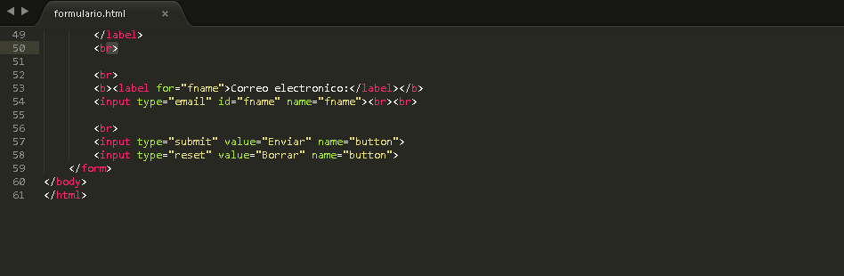

Slide 6
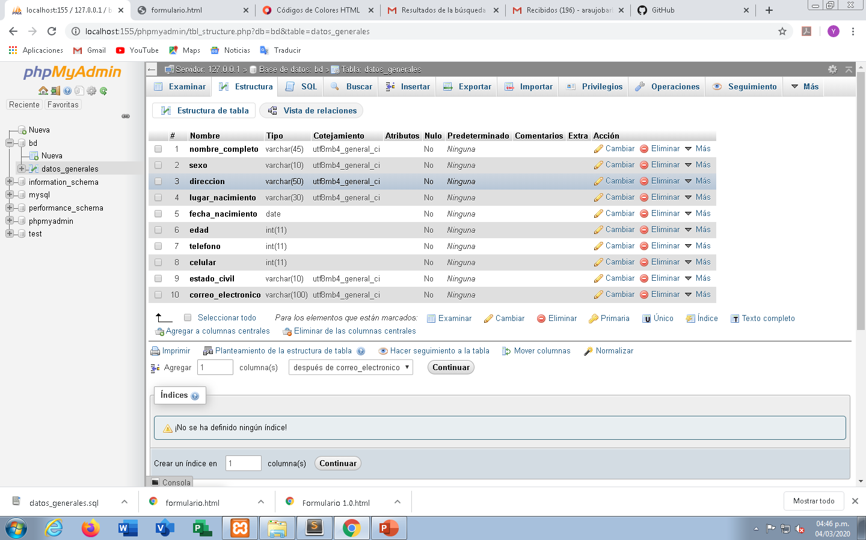

Slide 7
